Slide 1


Slide 2

Symposium Longfibrose St. Antonius Leidsche Rijn 12 oktober 2023

Slide 3


Slide 4
  Alexander Bongers
  Longfibrose patiënt
  Bestuurslid Longfibrose Patiëntenvereniging

Slide 5
In Nederland
3.500 Patiënten met Longfibrose
600.000 Patiënten met COPD
1.200000 Patiënten met Diabetes mellitus

Slide 6
Informatie & Contacten
Website - www.longfibrose.nl
Landelijke Ledendag - 1-2x per jaar
Informatieblad - 2x per jaar
Digitale nieuwsbrief - elke maand
Online bijeenkomsten
Via telefoon, mail, social media

Slide 7
Onderzoek
Lopende en komende onderzoeken rond longfibrose
Financiële steun vanuit Pendersfonds

Slide 8
Samenwerking
Longfonds
VSOP
The European Lung Foundation
The European Idiopatic Pulmonary Fibrosis and related Disorders Foundation

Slide 9
Projecten
Persoonlijk Zorgplan (PZP)
E-learning voor huisartsen
Awareness campagne (internationale week longfibrose (sept 2023)
Werkgroep Beweegzorg:
inventarisatielijst van fysiotherapeuten met ervaring
Platform: behandeling patiënten met longfibrose

Slide 10


Slide 11
Lid worden?
Dank u wel als u al lid bent.
Nog geen lid en wilt u wel graag lid worden:
Ga dan naar onze website: www.longfibrose.nl/steun-ons
Of bel 033-4341306
€ 25,- per jaar of vraag een gratis proefexemplaar van ons informatieblad aan.

Slide 12
  DANK..!

Slide 13


ZORG
Hoe is de zorg voor patiënten met longfibrose / ILD
in Nederland geregeld?

Slide 14
Longfibrose
&
NL
Schatting: 3000-4000 patiënten met longfibrose in NL
In 2023 telt Nederland 98 algemene ziekenhuizen
en 8 universitaire medische centra (UMC)
+/- 750 werkzame Longartsen
Als elke longarts patiënten met longfibrose zou behandelen
zijn dat 4 patiënten per longarts

Slide 15
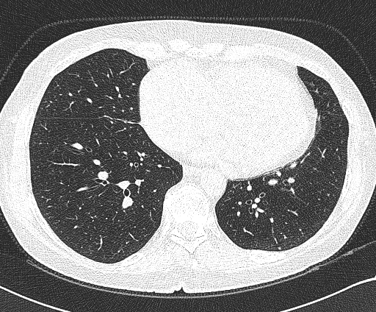
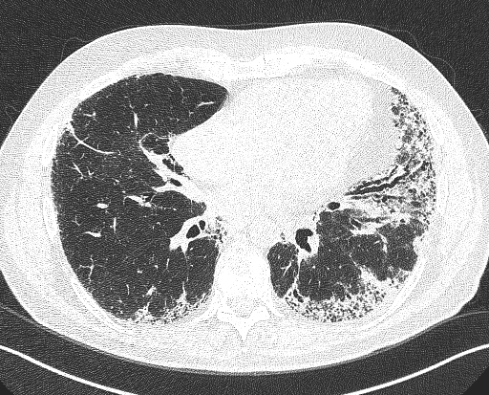
Normaal Longfibrose

Slide 16


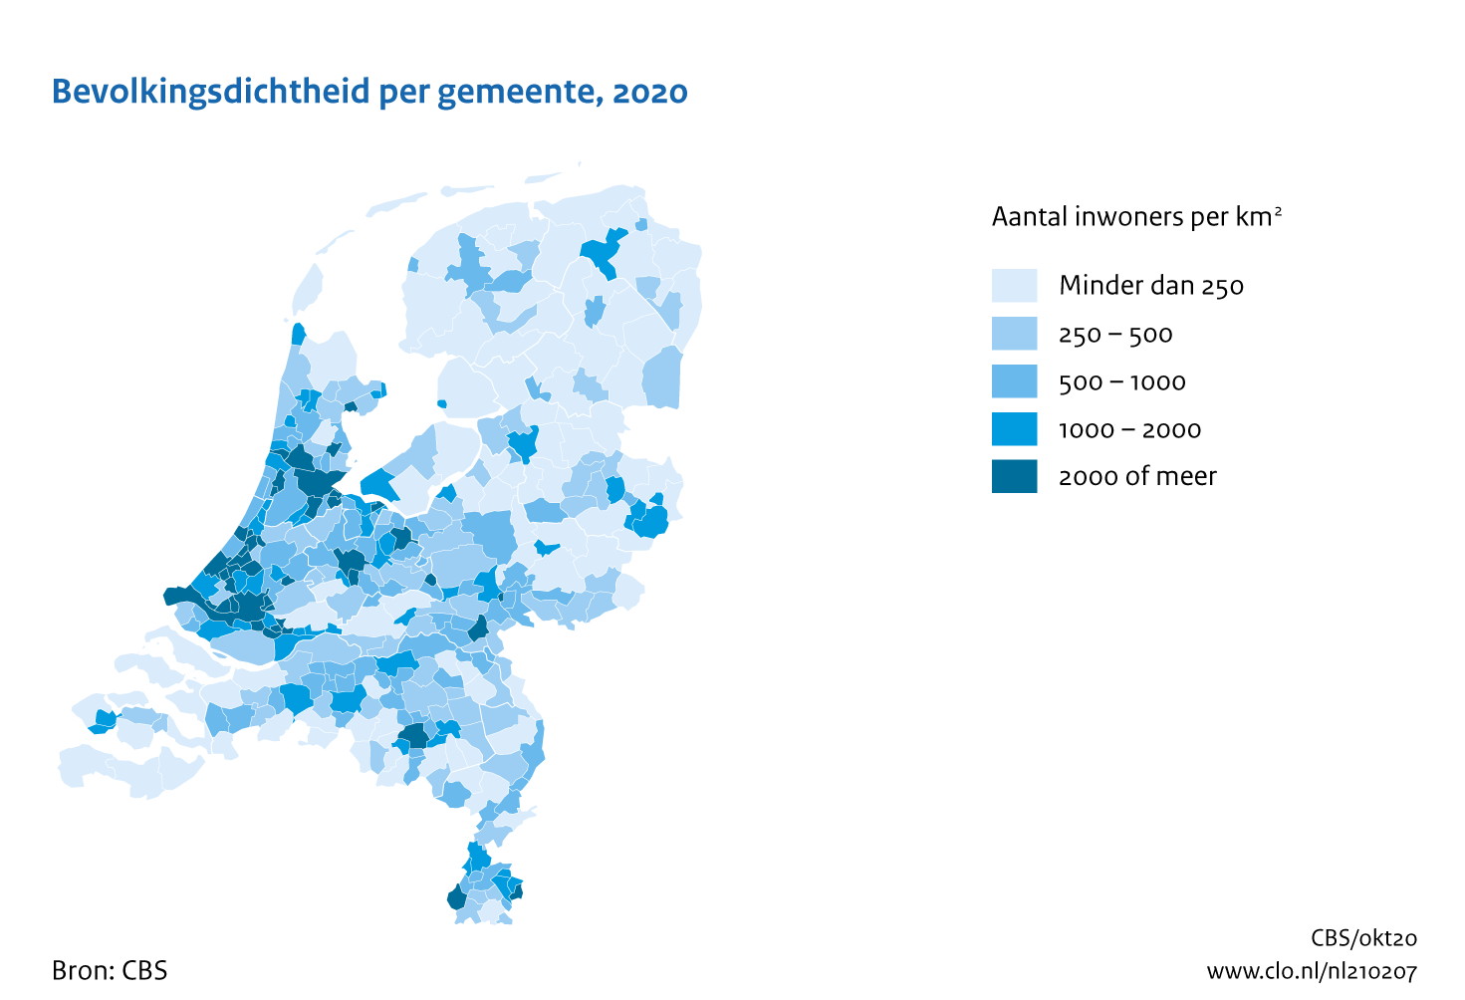

Netwerk organisatie van ziekenhuizen / specialisten met ervaring
3 erkende Nederlandse expertise centra
(Erasmus MC, St. Antonius Nieuwegein, Amsterdam)
14 regionale centra, criteria via Nederlandse Longartsen Vereniging

Slide 17


Netwerk organisatie van ziekenhuizen / specialisten met ervaring
Expertisecentrum
Longartsen Vereniging
Sectie Longfibrose / ILD
126 dokters
4x per jaar vergadering
Delen: kennis,
wetenschap, organisatie
Regionaal centrum
Groot overleg (MDO)
Algemeen ziekenhuis
huisarts

Slide 18



Hoe gaat het in de ziekenhuizen ?
Verwijzing naar ILD centrum
1e consult ILD specialist
+ aanvullend onderzoek
Multidisciplinair overleg (longarts, reumatoloog,
immunoloog, radioloog, patholoog, etc
2e consult ILD specialist: diagnose en behandelplan

Slide 19
De zorg voor patiënten met longfibrose (en ILD) is georganiseerd in een netwerk
-> centralisatie van kennis en ervaring; optimale zorg bieden voor zeldzame ziekten
-> delen van kennis / onderwijs
-> samen verder komen: onderzoek!

Slide 20
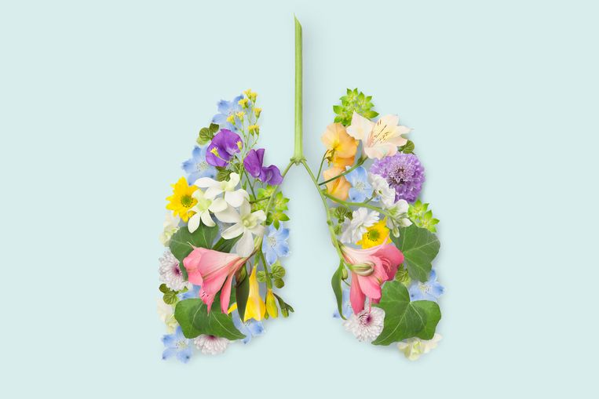
Wat is longfibrose?
Longfibrose patiënten dag
Nicolle Hekelaar
Longarts MST Enschede
  12 oktober 2023

Slide 21
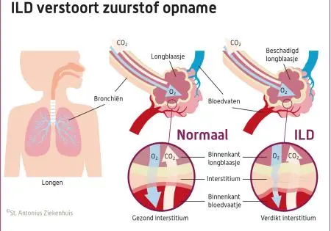
Wat is longfibrose?
Ontstekingsreactie in de ruimte tussen de longblaasjes
(interstitiële longziekte=ILD)
Littekenvorming (fibrose)
Blijvende schade aan de longblaasjes
Minder transport van zuurstof via de longblaasjes naar het bloed

Slide 22
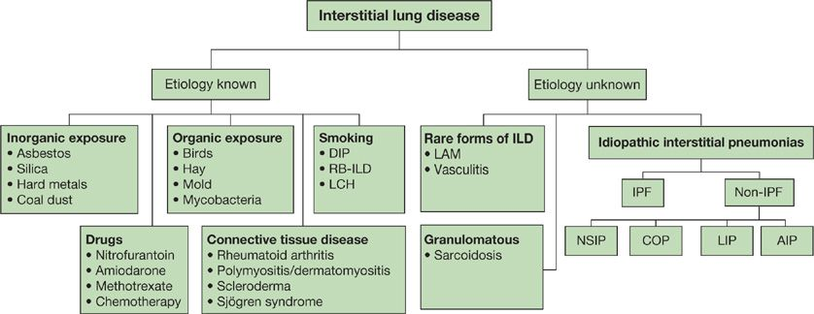
Welke vormen van longfibrose zijn er?
Bekende oorzaken
Onbekende oorzaak

Slide 23
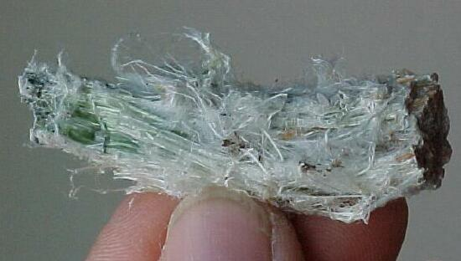
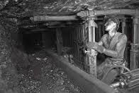
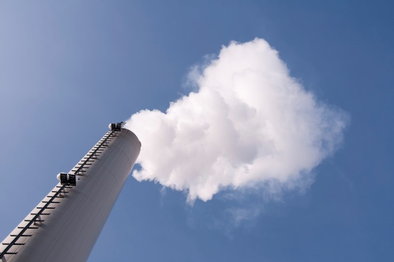
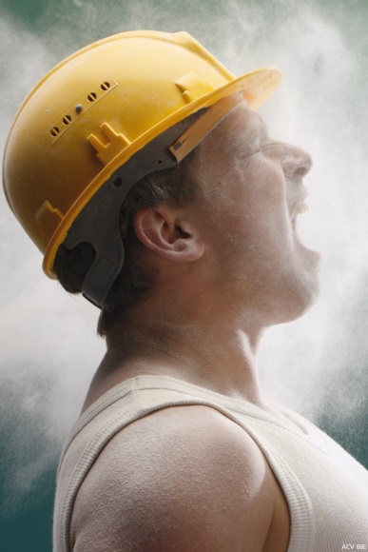
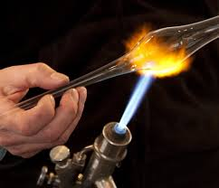

Bekende oorzaken
Asbestvezels, Kolen, Silica partikels, roken…
asbest

Slide 24
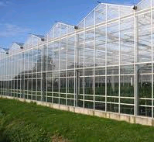
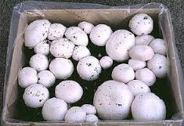
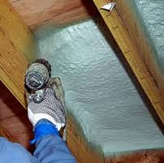
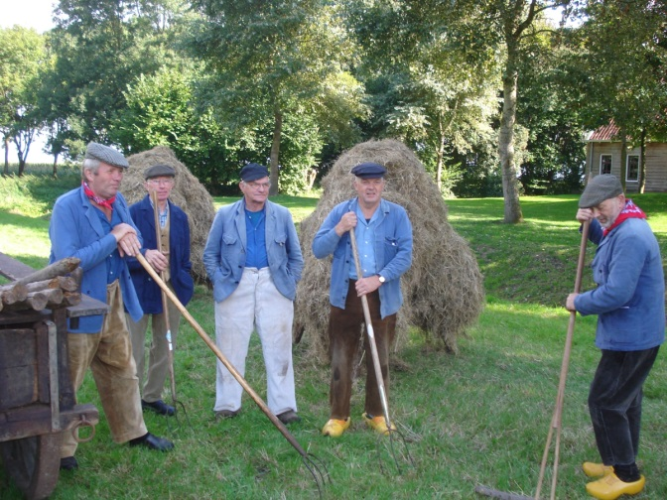
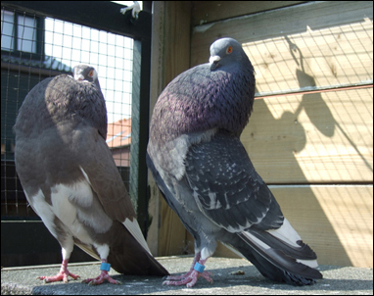
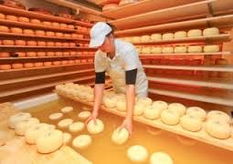
Bekende oorzaken
Inademing van organische stoffen
Extrinsieke Allergische Alveolitis = EAA

Slide 25

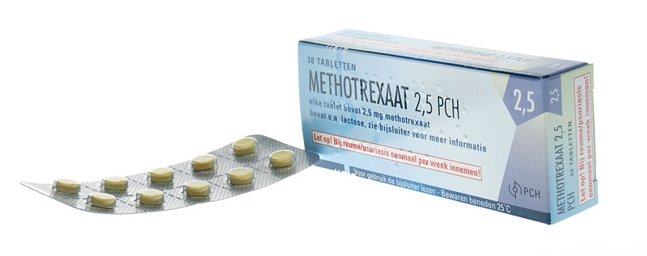
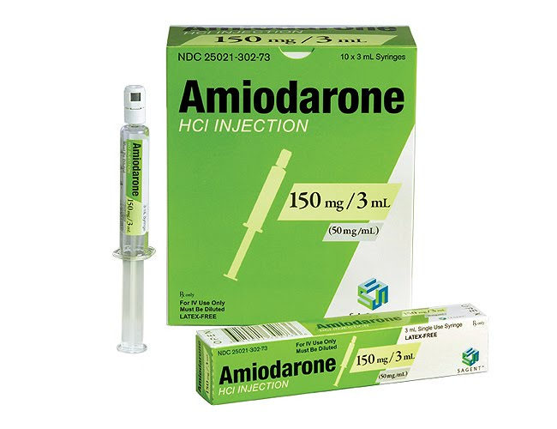
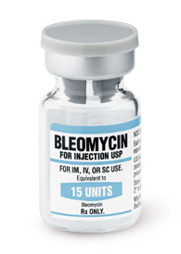
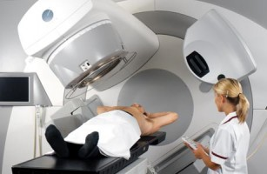
Bekende oorzaken
Medicatie
Radiotherapie
Immunotherapie

Slide 26
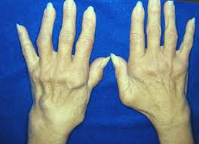
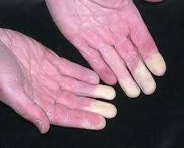
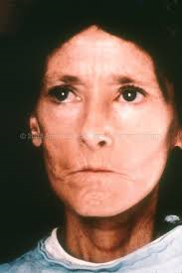
Bekende oorzaken
Bindweefselaandoeningen
Auto-immuunziekten (reuma/ Sjogren/ systemische sclerose)
Soms longfibrose eerste symptoom
Rheumahanden Raynaud Sclerodermie

Slide 27

Onbekende oorzaak
IPF (Idiopathische Pulmonale Fibrose)
NSIP (Niet Specifieke Interstitiële Pneumonie)
LIP (Lymfocytaire Interstitiële Pneumonie)
AIP (Acute Interstitiële Pneumonie)
COP (Cryptogene Organiserende Pneumonie)
FPF (Familiaire Pulmonale Fibrose)
Zeldzamer:
LAM (Lymfangioleiomyomatose)
Vasculitis
Sarcoïdose

Slide 28

Hoe maken we het onderscheid?
Anamnese
Lichamelijk onderzoek
Longfunctie onderzoek
HRCT thorax
Laboratorium onderzoek
BAL
Longbiopt
MDO: integratie van klinische, radiologische en cytopathologische bevindingen
Notes:
Doel van diagnostiek: tot een diagnose komen, ernst/uitgebreidheid bepalen, behandelplan opstellen.
Na anamnese/LO/LF/beeldvorming wordt bepaald of er een BAL/longbiopt nodig is.

Slide 29
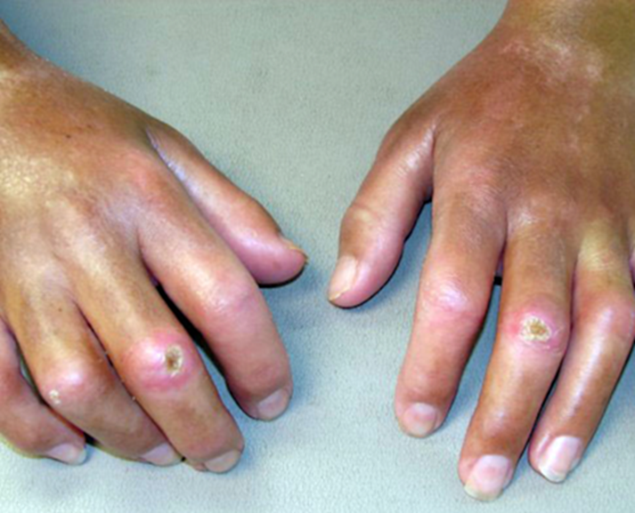
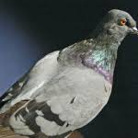
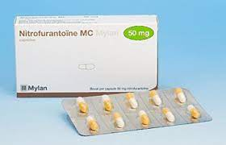
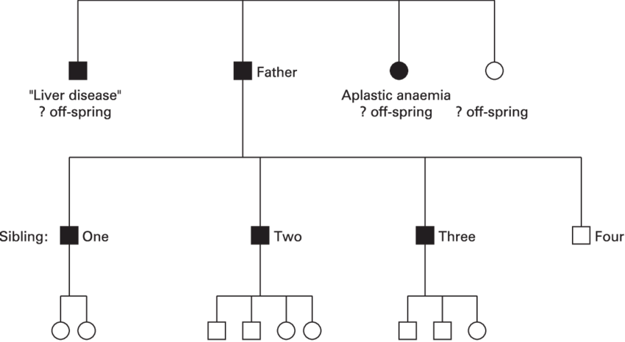
Anamnese
Klachten:
  Longklachten en klachten van gewrichten/huid
  Duur van de klachten
Blootstellingen (Roken? Huisdieren? Beroep? Vogels?)
Huidige medicijnen en eerder gebruik medicijnen
Familie anamnese
Notes:
Algemeen: leeftijd/geslacht
Klachten: hoesten, dyspnoe; duur klachten
Klachten extrapulmonaal
Exposities: beroep en hobby anamnese
Intoxicaties
Medicatiegebruik en medicatiehistorie
Familie anamnese

Slide 30
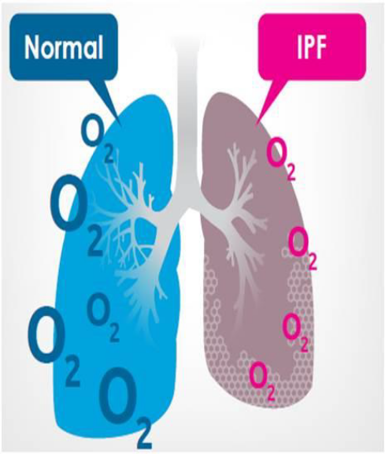
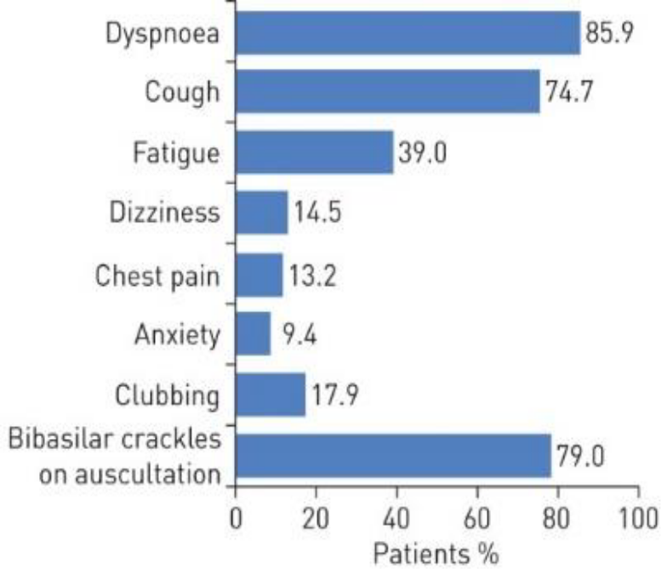
Klachten bij longfibrose
Welke klachten zijn er vooral?
Kortademigheid
  kleinere longinhoud
  tekort aan zuurstof
Hoesten
  vaak droge hoest
  soms met opgeven van slijm
Moeite met dagelijkse dingen doen
  wassen en aankleden
  boodschappen doen
  op visite gaan
Sneller moe en weinig energie

Slide 31
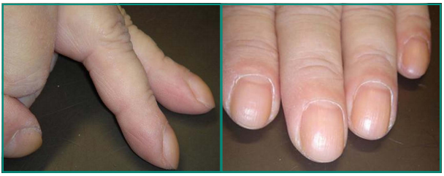
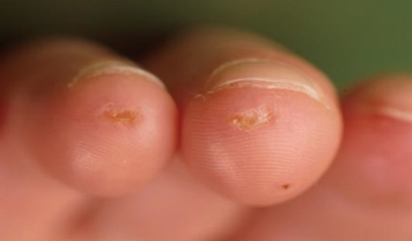
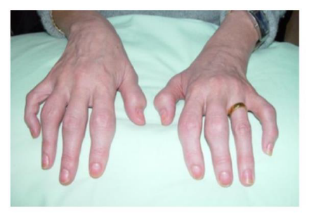
Lichamelijk onderzoek
Saturatie bij kamerlucht, cyanose
Auscultatie longen: crepitaties
Trommelstokvingers, horlogeglasnagels
Tekenen van auto-immuunziekten (gewrichten/ huid/ gelaat)
Notes:
crepitaties
•cor pulmonale
•cyanosis
•trommelstokvingers / horlogeglasnagels
•tekens van CTD!

Slide 32
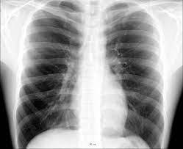
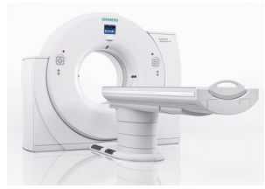
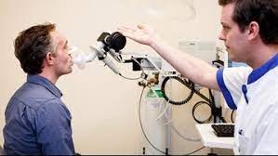
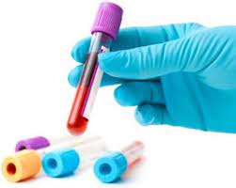
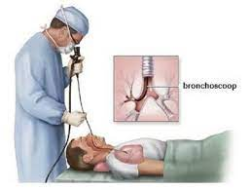
Welke onderzoeken doen we?

Slide 33

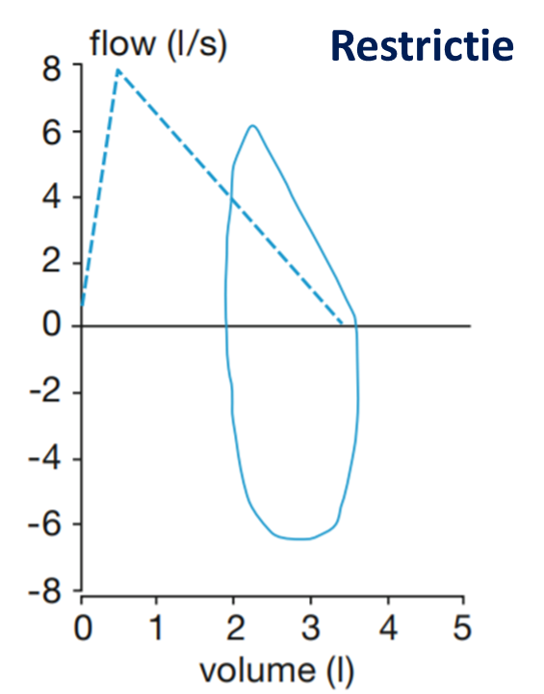
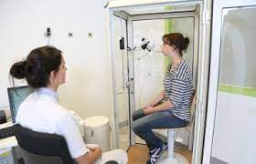
Longfunctie onderzoek
Verminderde longinhoud (FVC)
Verminderde diffusie capaciteit (DLCO)
Vooral bedoeld om ernst van de schade te meten
Ook nodig voor het verdere beloop/ effect therapie

Slide 34
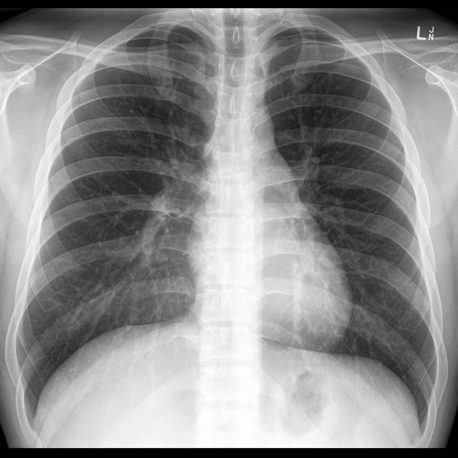
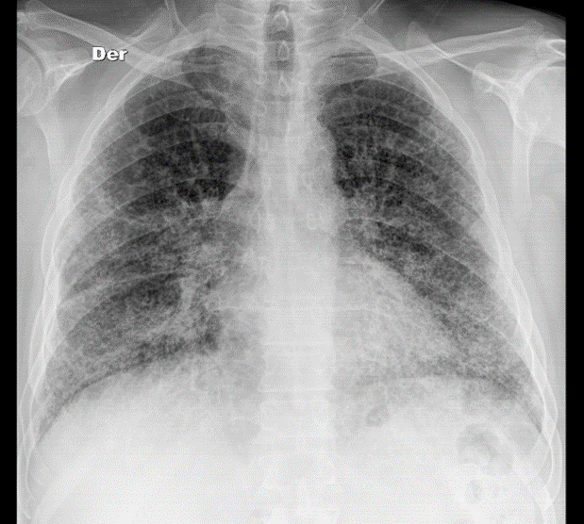
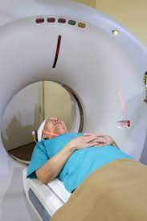
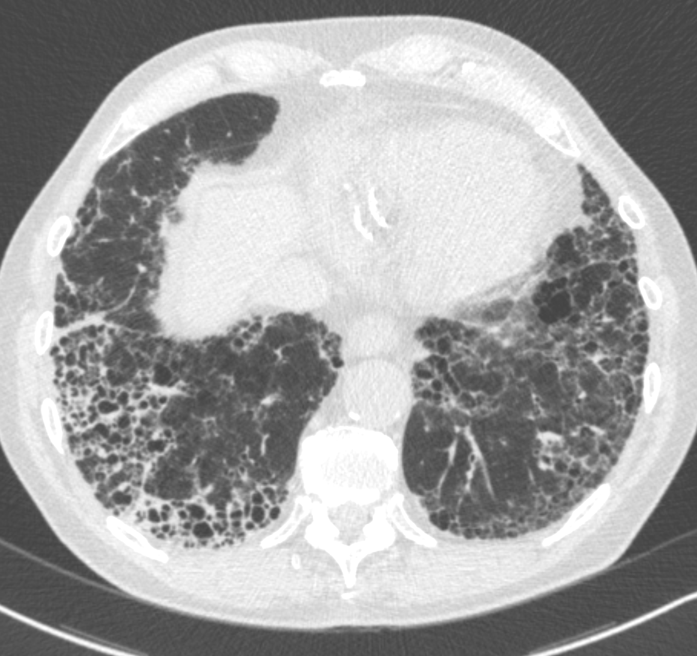
Beeldvormend onderzoek
Thoraxfoto
HRCT thorax
Notes:
The chest radiograph is normal in as many as 10 percent of patients with some forms of ILD, particularly those with hypersensitivity pneumonitis.

Slide 35
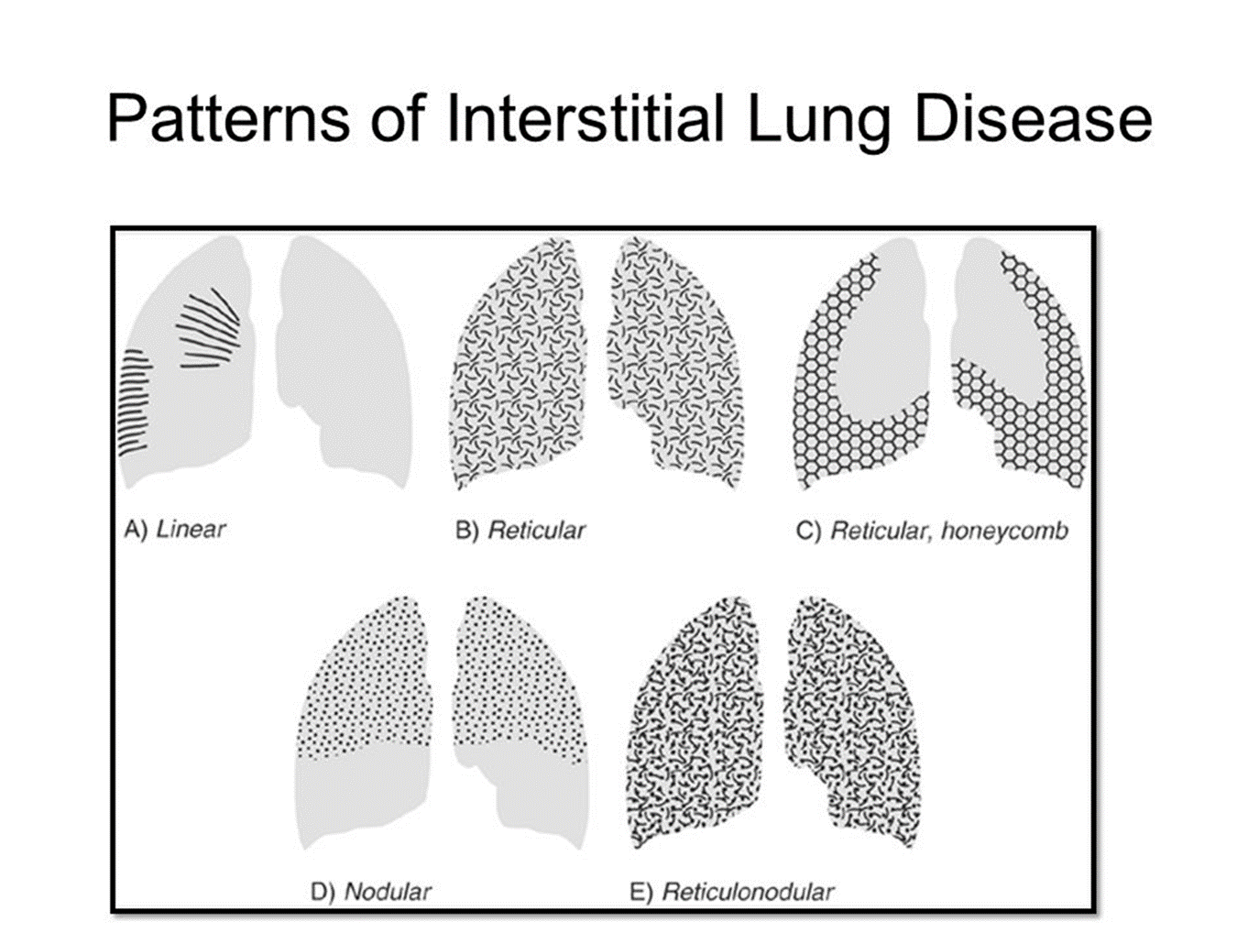
Beeldvormend onderzoek - HRCT
Belangrijk om te kijken naar patronen (radioloog!)
  Welk patroon (streperig/ bolletjes/ lege ruimten/ matglas)?
  Welke verdeling (boven/ onder/ centraal/ aan de zijkant)?
  Specifieke kenmerken (honeycombing/ airtrapping?)
  Beloop in de tijd?
Notes:
The chest radiograph is normal in as many as 10 percent of patients with some forms of ILD, particularly those with hypersensitivity pneumonitis.

Slide 36
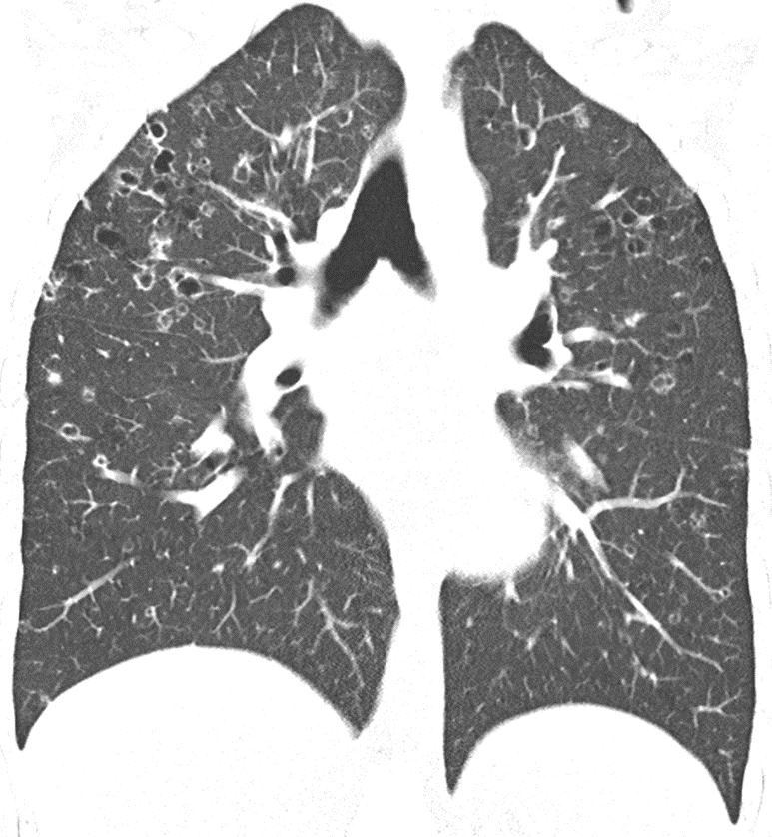

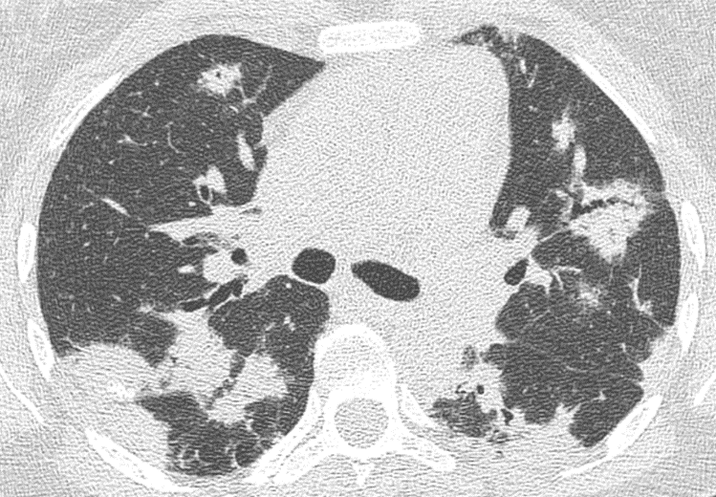
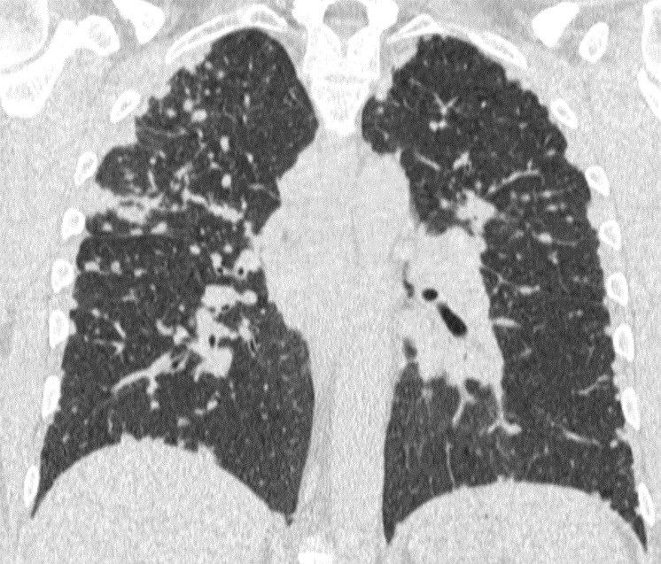
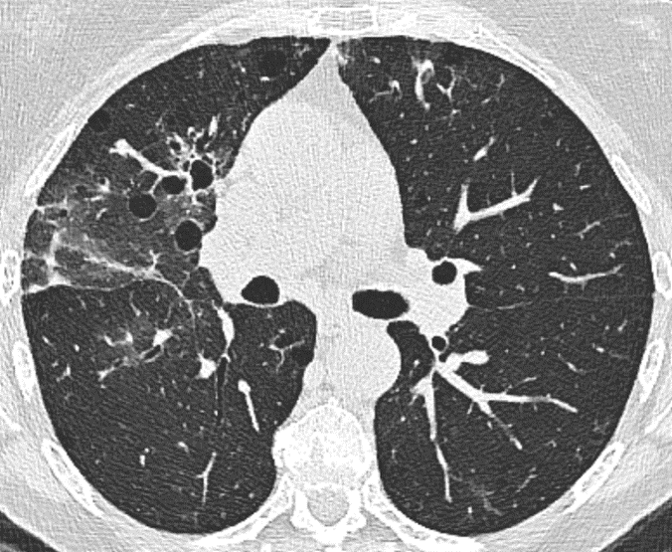
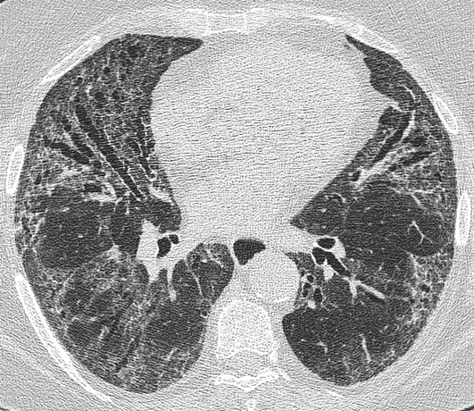

Beeldvormend onderzoek - HRCT
LCH
IPF
OP
Sarcoïdose
IPF
LIP
NSIP
DIP
Notes:
The chest radiograph is normal in as many as 10 percent of patients with some forms of ILD, particularly those with hypersensitivity pneumonitis.

Slide 37




Beloop in de tijd (IPF)
1996
1998
2000
2001
Notes:
7240678 volume loss, left diaphragm becomes visible

Slide 38



Laboratoriumonderzoek
Afhankelijk van anamnese en patroon HRCT
  Auto immuun serologie (reuma/ sjogren/ myositis)
  Specifieke circulerende IgG antistoffen (duiven/ schimmels)
  DNA diagnostiek

Slide 39




Bronchoscopie en longbiopt
Bronchoscopie met longspoeling (broncho-alveolaire lavage = BAL)
Chirurgisch longbiopt middels kijkoperatie (VATS)
Notes:
Lavage in one site is usually adequate, especially if a cumulative volume of 100 mL or greater is instilled. A lavage volume of 100 mL samples approximately one million alveoli (1.5 to 3 percent of the lung). It is thought that such a sample provides a representative picture of the inflammatory and immune processes in the alveoli regardless of the site of the lavage [9].
The average BAL fluid recovery in normal healthy nonsmokers is between 50 to 80 percent of the instilled volume, compared with recovery as low as 20 to 30 percent in otherwise healthy smokers.

Slide 40
Alles gedaan, en dan…..?
Multidisciplinair overleg (longartsen, radioloog, reumatoloog, klinisch chemicus, patholoog, verpleegkundige)
In Nederland 3 expertise centra (Nieuwegein, Amsterdam, Rotterdam)
Middels videoconferentie overleg over patiënten met zogenaamde behandelcentra
Voordelen:
  Patiënten hoeven niet ver te reizen voor adequate behandeling
  Kennis wordt groter bij behandelcentra
  Concentratie van onderzoek en zeldzame aandoeningen in expertisecentra
MDO diagnose: consensus idiopathische pulmonale fibrose

Slide 41
Ontwikkelen
Nieuwe behandelingen
Een tijdrovend proces

Slide 42



Vroeger was alles anders
Verandering van inzicht
Corrigan: 1838
Tot 2012 immuun onderdrukkers voor IPF
Hamman-Rich: 1933 eerste beschrijving IPF

Slide 43

De ontwikkeling van behandelingen …

Slide 44

Notes:
Het ontwikkelen van een nieuw geneesmiddel is een lang, onzeker en kostbaar proces. Gemiddeld duurt het tien jaar voordat een medicijn de reis vanaf de eerste ontdekking voltooit.
Het hele ontwikkelproces is in een aantal fasen onder te verdelen. De ontwikkeling van een nieuw geneesmiddel start met wetenschappelijk onderzoek naar de oorzaak en de gevolgen van een aandoening. Dit onderzoek leidt soms tot nieuwe ideeën voor potentiële geneesmiddelen. Dit idee wordt verder uitgewerkt in de ontdekkingsfase, waarbij het potentiële middel in het laboratorium wordt getest. Verreweg de meeste kandidaat-geneesmiddelen vallen in deze fase af.
Voor de meeste van de ongeveer achtduizend bekende ziekten, is er nog geen passende behandeling beschikbaar.

Slide 45

Bron: ministerie Volksgezondheid 2021 / EMA
Notes:
Het ontwikkelen van een nieuw geneesmiddel is een lang, onzeker en kostbaar proces. Gemiddeld duurt het tien jaar voordat een medicijn de reis vanaf de eerste ontdekking voltooit.
Het hele ontwikkelproces is in een aantal fasen onder te verdelen. De ontwikkeling van een nieuw geneesmiddel start met wetenschappelijk onderzoek naar de oorzaak en de gevolgen van een aandoening. Dit onderzoek leidt soms tot nieuwe ideeën voor potentiële geneesmiddelen. Dit idee wordt verder uitgewerkt in de ontdekkingsfase, waarbij het potentiële middel in het laboratorium wordt getest. Verreweg de meeste kandidaat-geneesmiddelen vallen in deze fase af.
Voor de meeste van de ongeveer achtduizend bekende ziekten, is er nog geen passende behandeling beschikbaar.

Slide 46

Bron: ministerie Volksgezondheid 2021 / EMA
Notes:
Het ontwikkelen van een nieuw geneesmiddel is een lang, onzeker en kostbaar proces. Gemiddeld duurt het tien jaar voordat een medicijn de reis vanaf de eerste ontdekking voltooit.
Het hele ontwikkelproces is in een aantal fasen onder te verdelen. De ontwikkeling van een nieuw geneesmiddel start met wetenschappelijk onderzoek naar de oorzaak en de gevolgen van een aandoening. Dit onderzoek leidt soms tot nieuwe ideeën voor potentiële geneesmiddelen. Dit idee wordt verder uitgewerkt in de ontdekkingsfase, waarbij het potentiële middel in het laboratorium wordt getest. Verreweg de meeste kandidaat-geneesmiddelen vallen in deze fase af.
Voor de meeste van de ongeveer achtduizend bekende ziekten, is er nog geen passende behandeling beschikbaar.

Slide 47

Top 10 geneesmiddelen naar aantal gebruikers in NL (2021)
Bron: Stichting Farmaceutische Kengetallen

Slide 48
Het ontwikkelen van medicatie is een kostbaar proces dat veel tijd (>8-10 jaar) kost..
Maar een heel klein deel van medicatie komt echt op de markt
Goed wetenschappelijk onderzoek met elkaar is essentieel om verder te komen

Slide 49

Longfibrose patiëntendag
Behandeling longfibrose
JJM Geelhoed, Longarts
Interstitiële en Vasculaire Longziekten
LUMC
12 oktober 2023

Slide 50

Multidisciplinair overleg

Slide 51

Indeling ILD

Slide 52

Natuurlijk beloop longfunctie
Raghu et al, ERJ 2017
Notes:
Delta FVC 150-200ml/year

Slide 53
Definitie van progressie
1
Worsening respiratory symptoms
Absolute decline in FVC of ≥5% within 1 year of follow-up
Absolute decline in DL_{CO} (corrected for Hb) of ≥10% within 1 year of follow-up
2
Physiological evidence of disease progression
3
Radiological evidence of disease progression
Raghu G et al, Am J Respir Crit Care Med 2022

Slide 54

Pathogenese ILD
Wijsenbeek et al, NEJM 2020

Slide 55

Gepubliceerde studies afgelopen 25 jaar
Raghu et al, ERJ 2017

Slide 56


Major doorbraak in behandeling
2 behandelingen succesvol in fase 3 studie: fibroseremmers nintedanib en pirfenidon vertragen ziekteprogressie
Richeldi et al, NEJM 2014
King et al, NEJM 2014
Notes:
Antifibrotics slow down but do not stop progression
Desperate need for additional treatments with greater efficacy and fewer side effects
Nintedanib: mean difference of 125ml (240 → 115)
Pirfenidon: mean difference 200ml (428 →235)

Slide 57

Impulsis-on studie
Nintedanib effect blijft bestaan na 4 jaar behandeling
Acceptabele bijwerkingen

Slide 58

Sencis studie: nintedanib bij SSc-ILD
Distler et al, NEJM 2019

Slide 59

Behandelschema ILD

Slide 60





Optimale behandeling op individueel niveau
25%
25%
25%
Notes:
Optimale timo

Slide 61


Slide 62

Fibroneer studie
Effectiviteit en veiligheid van BI 1015550 in IPF en andere progressieve vormen van pulmonale fibrose (PPF)
Phosphodiesterase 4B (PDE4B) remmer; inactiveert cAMP
Fase 3 RCT: 2dd 18mg vs 2dd 9mg vs placebo
Eindpunt verschil in FVC

Slide 63

Fase 2 studie: verschil in FVC
Richeldi et al, NEJM 2022
Notes:
Meest voorkomende bijwerking diarree

Slide 64
BMS-986278 studie
Lange termijn effectiviteit en veiligheid van BMS-986278 bij patiënten met IPF of PPF onafhankelijk van nintedanib/pirfenidon
Lysofosfatidinezuurreceptor-1-antagonist
Fase 3 RCT: 2dd 18mg vs 2dd 9mg vs placebo
Eindpunt verschil in FVC
Notes:
Zowel pirfenidone, nintedanib als MMF toegestaan als background
Meest bel bijwerking hypotensie

Slide 65



SUITS thuismonitoring
SUITS implementatiestudie
Thuismonitoring bij longfibrose in NL
Huidige zorg
Geplande zorg:
Polikliniekbezoek (iedere 3 maanden)
Longfunctiemeting
Evaluatie symptomen en bijwerkingen medicatie
Indien nodig, CT scan of laboratoriumonderzoek
baseline
3 maanden
6 maanden
9 maanden
1 jaar
Gewenste zorg/interventie
Gewenste zorg:
Thuismonitoring (iedere week)
Longfunctiemeting met spirometer
Saturatie met PPG
Online bijhouden symptomen en bijwerkingen
Medicatiecoach
Video- en e-consulten
Infotheek
Polikliniekbezoek (iedere 6 maanden)
baseline
3 maanden
6 maanden
9 maanden
1 jaar

Slide 66



Potentiële meerwaarde thuismonitoring
Notes:
Start jan 2024 in 10 centra (later in 15 centra)

Slide 67
Take home messages
Voor optimale zorg is multidisciplinaire benadering nodig: samenwerking tussen longarts, immunoloog/reumatoloog en radioloog
Juiste diagnose sturend in behandeling
Veel belovende nieuwe medicatie in studieverband
Nuance in behandeling op individueel patiëntniveau

Slide 68
Dank voor uw aandacht!
Collectie Veltman-Geelhoed
Verwey museum Haarlem

Slide 69
O2
Ins en outs van zuurstof gebruik

Slide 70






Zuurstof
Essentieel voor iedereen
21% in de lucht
Onder te hoge druk giftig
Te laag is ook niet goed!
Ontdekt in 1774
Joseph Priestly
2/3e van de massa van ons lichaam bestaat uit zuurstof
Geen kleur, geur of smaak. Helpt bij verbranding
Notes:
9 genen nu onderzocht.

Slide 71
Bij longfibrose kan zuurstof tekort ontstaan bij inspanning, later ook in rust
Iedereen met ernstig zuurstof tekort in rust krijgt O2 aangeboden (>15 uur per dag)
Bij saturatie < 88% (looptest): zuurstof overwegen
Nachtelijk lage saturatie: zuurstof overwegen
-> minder kortademigheid / betere kwaliteit van leven
-> onduidelijk of dit vooruitzichten ook verbetert
Placebo gecontroleerde studie naar effect 6 maanden zuurstof
op kwaliteit van leven bij ILD (PFOX onderzoek)
Notes:
A randomised, controlled trial with blinding of participants, clinicians and researchers will be conducted at trial sites in Australia and Sweden. Eligible participants will be randomised 1:1 into two groups. Intervention participants will receive ambulatory oxygen therapy using a portable oxygen concentrator (POC) during daily activities and control participants will use an identical POC modified to deliver air. Outcomes will be assessed at baseline, 3 months and 6 months. The primary outcome is change in physical activity measured by number of steps per day using a physical activity monitor (StepWatch). Secondary outcomes are functional capacity (6-minute walk distance), health-related quality of life (St George Respiratory Questionnaire, EQ-5D-5L and King's Brief Interstitial Lung Disease Questionnaire), breathlessness (Dyspnoea-12), fatigue (Fatigue Severity Scale), anxiety and depression (Hospital Anxiety and Depression Scale), physical activity level (GENEActive), oxygen saturation in daily life, POC usage, and plasma markers of skeletal muscle metabolism, systematic inflammation and oxidative stress. A cost-effectiveness evaluation will also be undertaken.

Slide 72



Verschillende manieren van gebruik
Continu en on-demand (puls) afgifte

Slide 73
1.5 miljoen mensen in de VS / jaar krijgen lange termijn zuurstof
Bijwerkingen: droge mond en neus, verstopte of loopneus,
Flow is afhankelijk van saturatie. Bij inspanning vaak wat hoger.
Soms alleen tijdens een vlucht (HAST test)
Geen vuur / sigaret in de buurt!!

Slide 74

Denk na / overleg met arts / plan een reis naar het buitenland, zeker als u gaat vliegen!

Slide 75




Oorzaken & omgang met kortademigheid
Longfibrose patientendag
De dagelijkse praktijk
B. Koopman
Oktober 2023

Slide 76

Inleiding
Kortademigheid - definitie
“subjectieve sensatie van ongemak in de ademhaling”
ademnood
snel buiten adem
zuurstof tekort
beklemmend gevoel ademhaling
versnelde ademhaling

Slide 77

Inleiding
Functies luchtwegen en long (respiratoire systeem)
- adequate gasuitwisseling
# opname O2
# afgifte CO2
- zuur-base evenwicht

Slide 78


Anatomie longweefsel

Slide 79

Proces van fibrose

Slide 80




Longfibrose

Slide 81


Longfibrose

Slide 82



Afname elasticiteit long

Slide 83


Effect fibrose op longcapaciteit
verlies van elasticiteit long
verlies longblaasjes en longvaatbed
restrictieve longfunctie
  totale longcapaciteit (TLC) ↓
  vitale longcapaciteit (VC) ↓
afname zuurstofopname capaciteit
  diffusiecapaciteit (DLCO) ↓

Slide 84

Kortademigheid
effect longfibrose | gevolg op longfunctie | uitwerking op ademhaling
verlies elasticiteit long | totale longcapaciteit ↓ | kleinere ademteugen, snellere ademfrequentie verhoogde ademarbeid spieren
verlies longblaasjes en longvaatbed: zuurstof opname capaciteit ↓ | diffusiecapaciteit ↓ | lagere zuurstof saturatie → moeheid + snellere verzuring in spieren

Slide 85

Rol deconditionering
kortademigheid
verhoogde
ademarbeid
vermijding inspanning
moeite met fysieke activiteiten
snelle verzuring
verlies spierweefsel
toegenomen inspanning
per activiteit

Slide 86
Omgang met kortademigheid
Longrevalidatie – fysiotherapie
  verbetering / behoud van spierconditie
  toename spierkracht
Behandeldoelen
  verbetering inspanningsvermogen
  behoud van zelfredzaamheid in dagelijkse activiteiten
  afname moeheid
  bewaking van grenzen
  verbetering ademregulatie

Slide 87

Rol zuurstof suppletie
zuurstof suppletie tijdens inspanning
  zuurstof saturatie daling < 88% bij activiteiten
  verbetering trainbaarheid
continu zuurstof suppletie
  zuurstof saturatie < 90% in rust
  verbetering moeheid
  voorkomen van ontwikkeling pulmonale hypertensie

Slide 88


Palliatie kortademigheid
(hand)ventilator
opiaten - morfine

Slide 89
Samenvatting
longfibrose zorgt voor afname elasticiteit longweefsel alsmede verlies longblaasjes en bloedvoorziening long
  kleiner longvolume volume ademteug ↓ ademfrequentie ↑
  toegenomen ademarbeid
  verlies zuurstofopname capaciteit
  uiteindelijk ontwikkeling pulmonale hypertensie
deconditionering verergert kortademigheid
aanpak kortademigheid
  longrevalidatie
  zuurstofsuppletie beperkt effect op kortademigheid; wel verbetering trainbaarheid / moeheid
  bij hoge ziektelast palliatieve maatregelen overwegen

Slide 90
Kennis
Weetjes over uw longen …

Slide 91


Wist u dat….
Uw luchtpijp 23 keer vertakt … en uw linker long kleiner is dan uw rechter?
De oppervlakte van gezonde longen ongeveer 70-100 m2 is?
Een normale ademhaling ongeveer 17000 tot 22000 teugen per dag is?
Uw longen 300 miljoen longblaasjes bevatten, 200 micrometer groot
U tot zo’n 400 ml water per dag uitademt?

Slide 92

Leven met longfibrose
Astrid van den Enden
Verpleegkundig specialist
Jeroen Bosch Ziekenhuis

Slide 93


Leven met longfibrose

Slide 94


Dagelijks functioneren
Energie
Ergotherapeut
Fysiotherapeut

Slide 95


WMO
Traplift
Scootmobiel
Parkeerkaart
Huishoudelijke hulp
Alles om je heen
Via WMO-loket van je gemeente

Slide 96

Zorgverlening
ZVW/WLZ
Toekomstwensen
Thuiszorg
Mag/kan je zelf aanvragen

Slide 97



Mantelzorg
In Nederland meer dan 5 miljoen
Regeltaken
Huishouden en/of verzorging
Mantelzorgondersteuning
9% ervaart ernstige overbelasting
Ziet er bij iedere mantelzorger anders uit
Bezoek aan artsen ed
Sociaal loket

Slide 98




Op reis; inspanning of ontspanning
Noodnummers
Meer informatie
Begin op tijd
Medicatie
Hulpmiddelen/vervoer
Brief behandelaar
Zuurstof
Bevordert welzijn
Bepaal je wensen

Slide 99
Netwerk

Slide 100

Bedankt voor uw aandacht

Slide 101
Meer weten over uitstapjes en reizen 1
https://atlasvanzorgvakantie.nl/op-vakantie-met-een-handicap-11-tips-en-adviezen/
https://handicap.nl/wp-content/uploads/2021/06/21.072-HNL-Whitepaper-uitstapjes-2021_v2.pdf?utm_source=pardot&utm_medium=email&utm_content=toegankelijke-uitjes&utm_campaign=nieuwsbrief
https://www.wandel.nl/routes/rolstoelvriendelijke-routes/

Slide 102
Meer weten over uitstapjes en reizen 2
https://hetvakantiebureau.nl/
https://www.mantelzorg.nl/onderwerpen/vervangende-zorg/mantelzorg-en-vakantie
https://avavieren.nl/hulpmiddelen/ (Hulpmiddelen voor dagje uit of vakantie Nederland)
https://www.schiphol.nl/nl/pagina/extra-assistentie/
https://www.ns.nl/reisinformatie/reizen-met-een-beperking
https://www.nsinternational.com/nl/voorbereiding-thuis/treinreizen-met-een- mobiliteitsbeperking
https://www.hetcak.nl/regelingen/medicijnen-mee-op-reis
https://www.klmhealthservices.com/reisvoorbereiding/medische-apparatuur-mee-op-reis/
https://longzorg.vivisol.nl/op-reis ( informatie zuurstof op reis)
!!!! Attentie alle zuurstofleveranciers kunnen u een uitgebreide informatie geven omtrent reizen met zuurstof in binnen -en buitenland.

